Slide 1


Slide 2
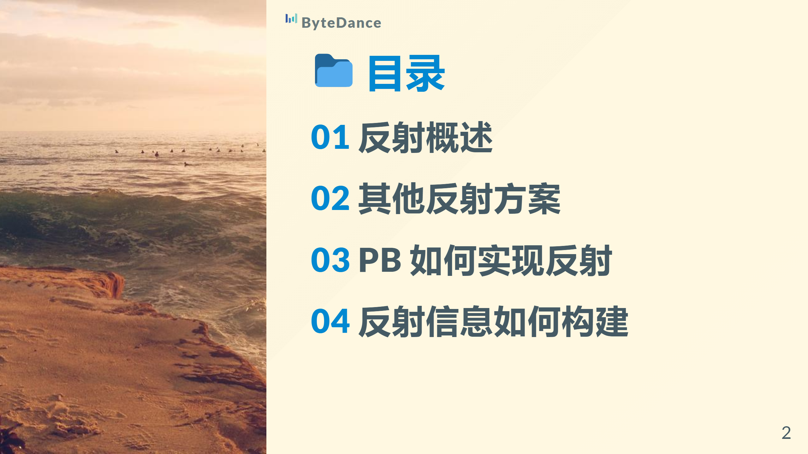

Slide 3


Slide 4
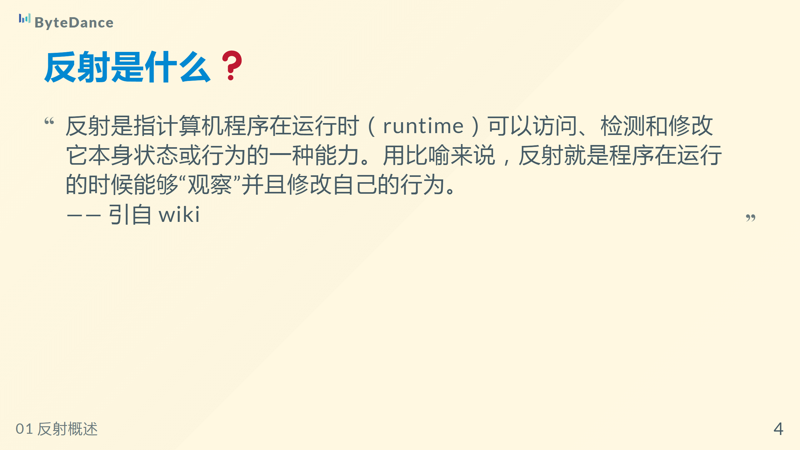

Slide 5
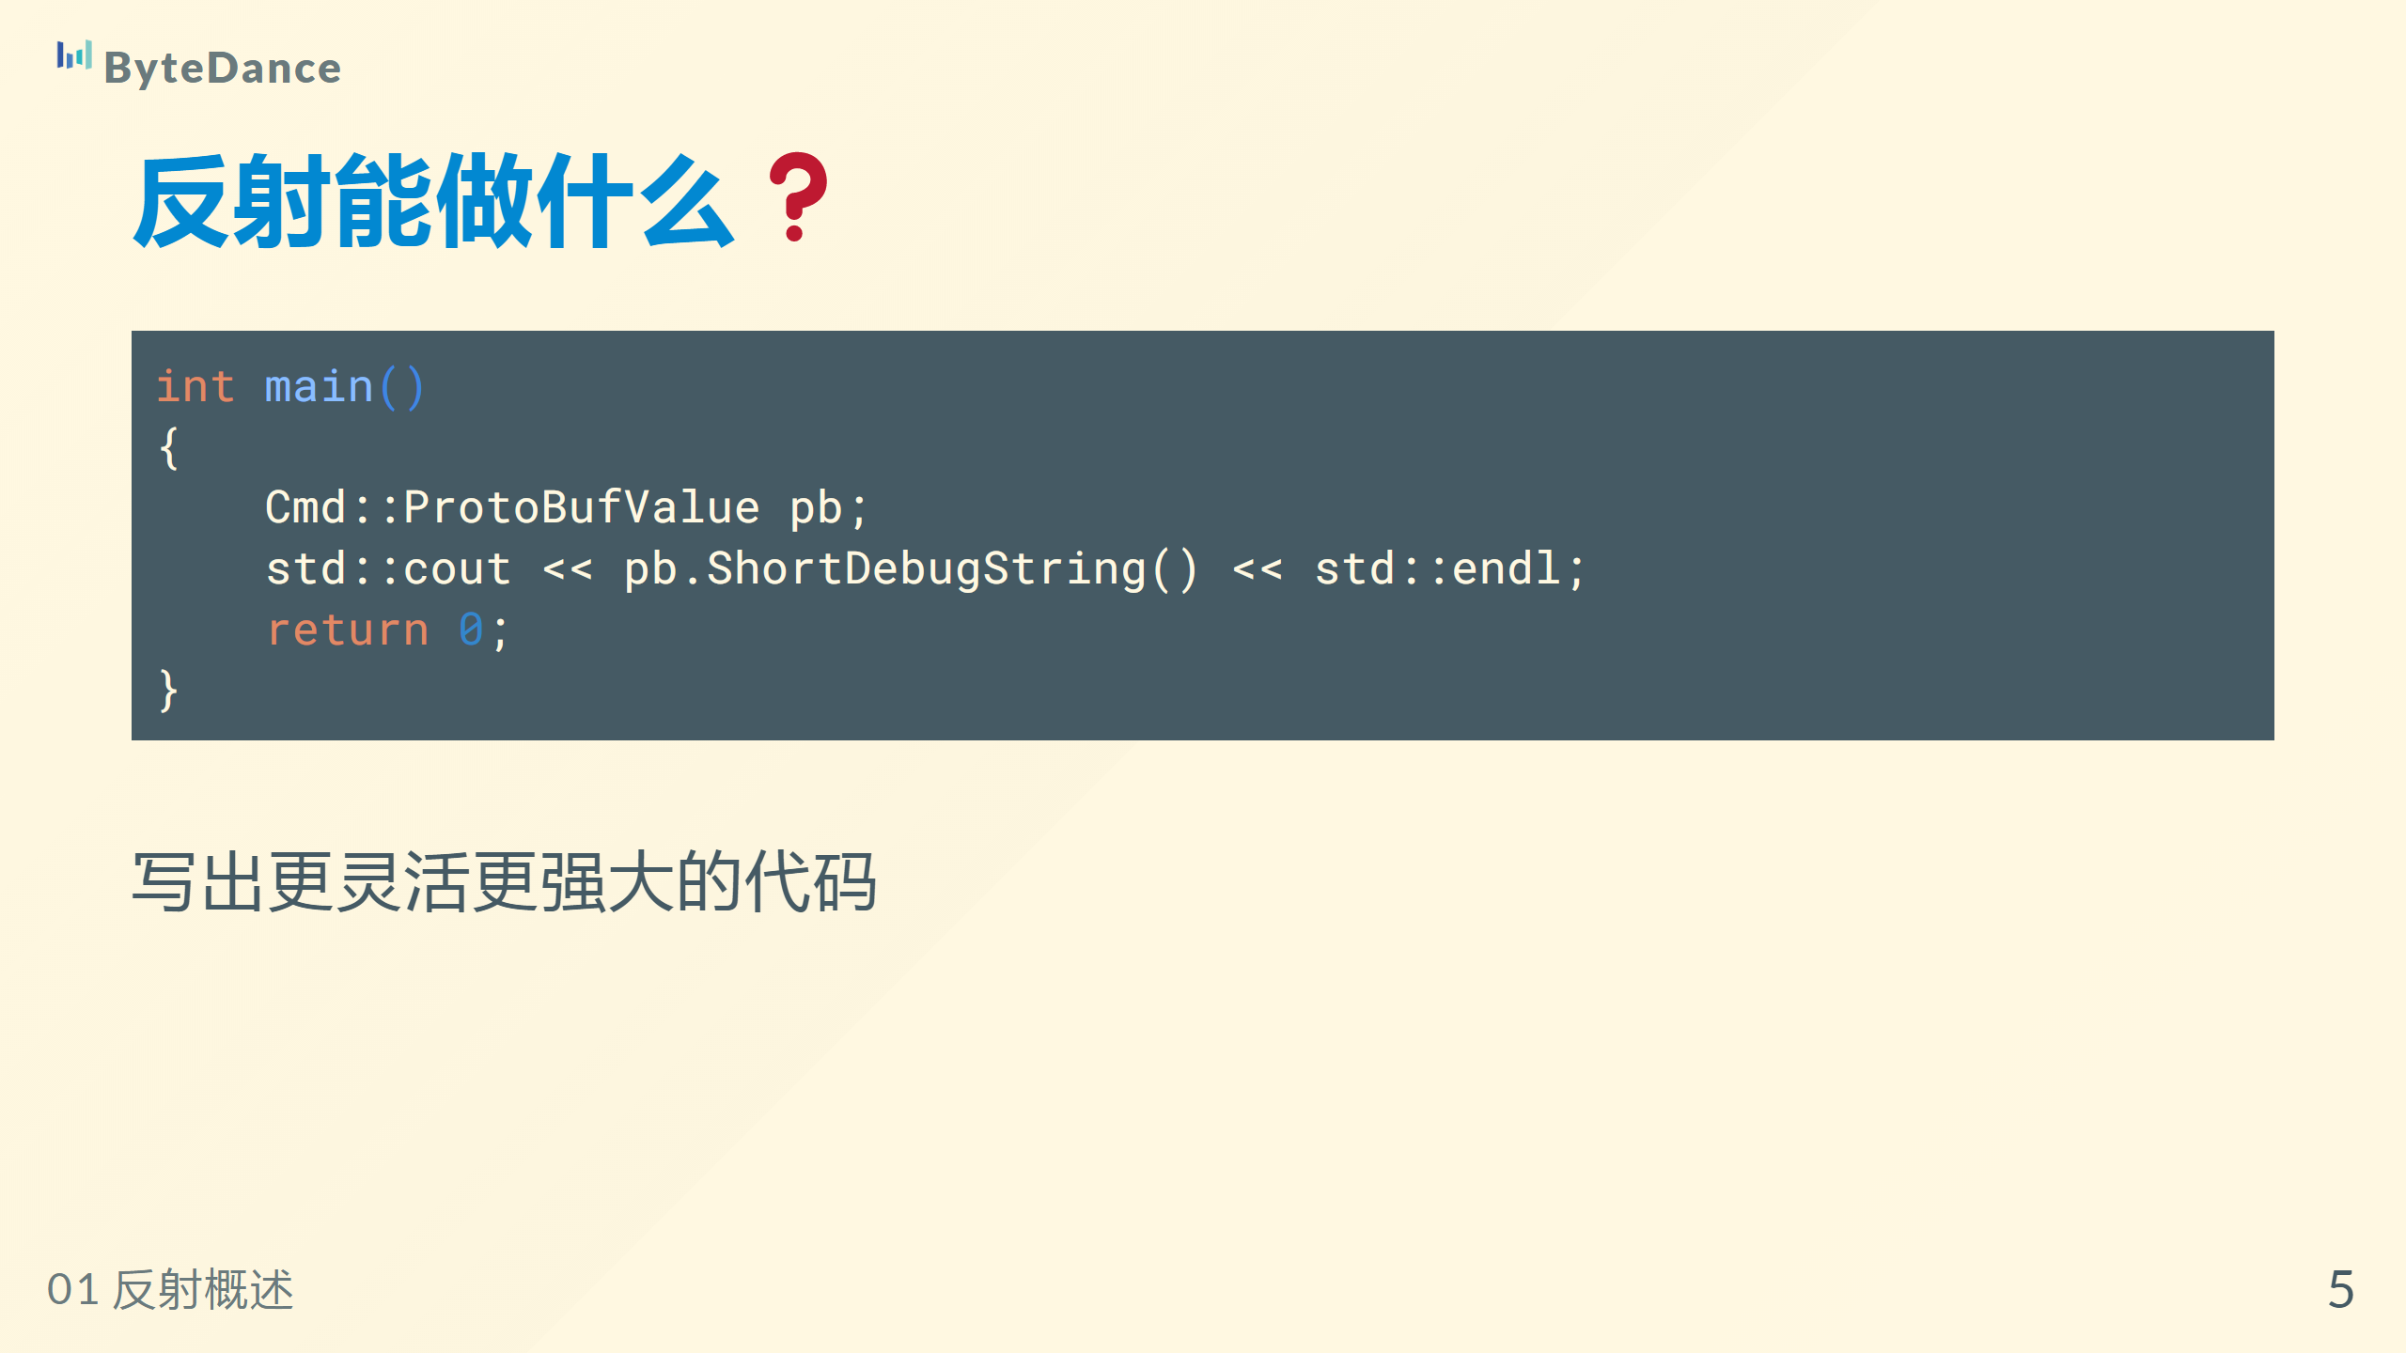
Notes:
ShortDebugString 函数大家都知道，这是打印 PB 所有字段和值的函数，它也是用 PB 反射机制来实现的

Slide 6

Notes:
在介绍 PB 反射之前，我想先来看看其他的语言是如何实现的反射机制，以此来更深入的理解反射的根本原理

Slide 7
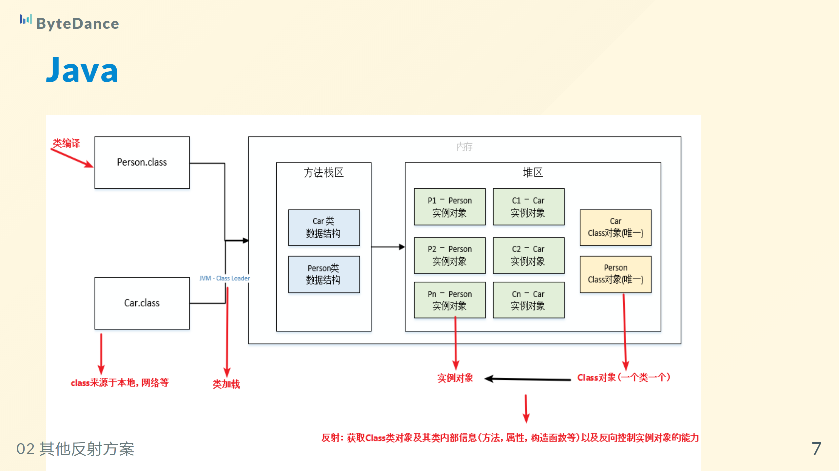

Slide 8


